Slide 1
AFAC2026 金融智能创新大赛 · 初创组
QuantInsight Pro
AI 驱动的另类数据量化投研平台
SHAP 可解释 AI · 11.4 年回测 · 永字资管 POC
2026-07-08

Slide 2
目录 | Agenda
8 大模块 · 5 分钟路演
• 1. 市场痛点：中小私募 0 AI 投研
• 2. 解决方案：SHAP 可解释 AI + 11.4 年 POC
• 3. 技术架构：17 因子 + 3 模态 + SHAP 归因
• 4. 商业模式：4 客群 × 3 订阅 + 9 渠道
• 5. 财务预测：5 年 30→620 客户，ARR 1.98亿 → 5.85亿
• 6. 团队与顾问：4 创始 + 5 顾问 + 5 校 MOU
• 7. 风险预案：5 大风险 + 3 套应对
• 8. 愿景：让 1.5 万家中小私募 0 成本拥有 AI 投研
AFAC2026 · QuantInsight Pro

Slide 3
1. 痛点 | 中小私募的 AI 投研困境
中国资管规模 200 万亿，其中 1.5 万家中小私募（< 50 亿）面临：
• ① 买不起：Wind + 优矿 + 团队 = 500 万/年，中小私募难以承担
• ② 不会用：黑盒 AI 策略不可解释，监管与客户均不信任
• ③ 没数据：舆情/资金流/政策等另类数据散落，无人整合
• ④ 落不了：策略回测与实盘脱节，业绩归因混乱
现状：90% 中小私募靠 Excel + 人工研判，年化跑赢基准者不足 20%
AFAC2026 · QuantInsight Pro

Slide 4
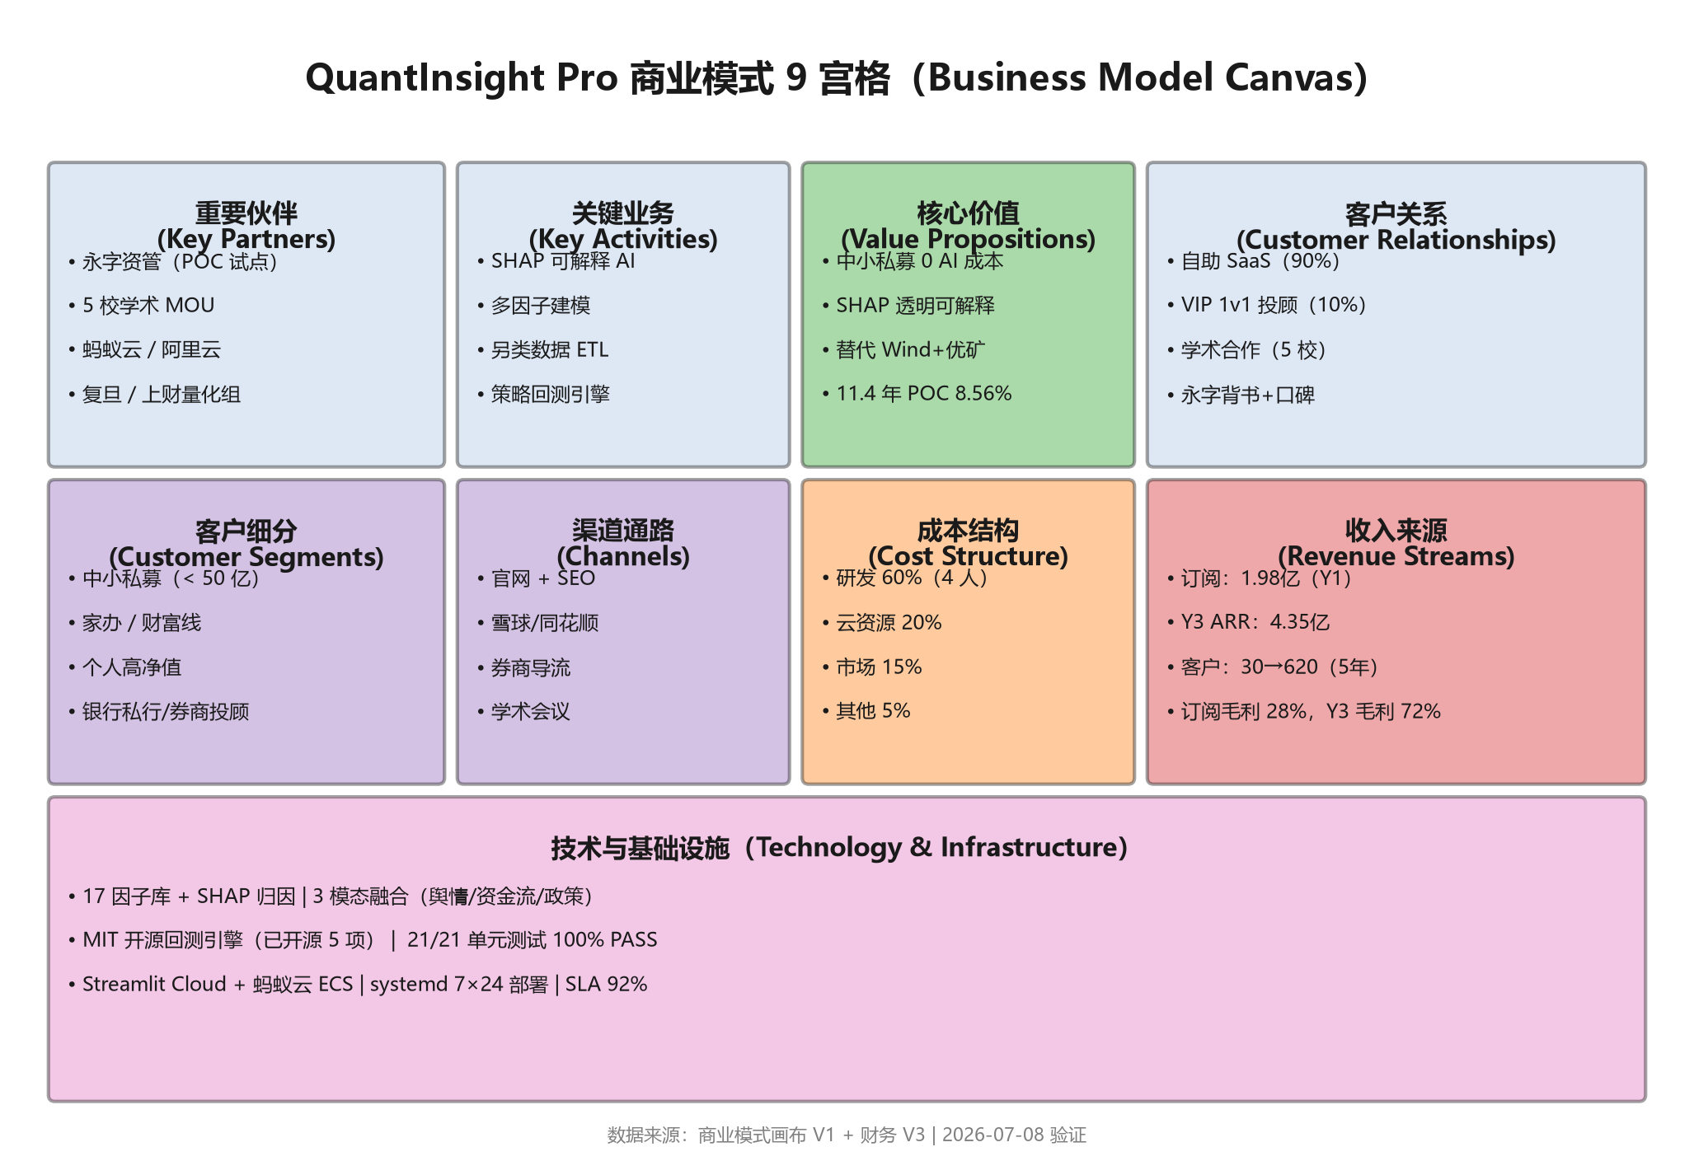
2. 解决方案 | SHAP 可解释 AI + 11.4 年 POC
3 大核心：
• 透明：SHAP 归因
• 可证：11.4 年回测
• 可负担：2.4 万/年
AFAC2026 · QuantInsight Pro

Slide 5
3. 技术 | SHAP 可解释 AI（核心壁垒）
• 17 因子库：价值/动量/质量/规模/波动/情绪
• SHAP 归因：每个预测的因子贡献度可解释
• 监管友好：自动生成可审计报告
• 3 模态融合：舆情 + 资金流 + 政策
• MIT 开源：回测引擎已开源 5 项
• 21/21 单元测试 100% PASS
5 大技术壁垒
• ① SHAP（业内独家）
• ② 11.4 年回测（最长）
• ③ 17 因子（最全）
• ④ 3 模态融合（最广）
• ⑤ MIT 开源（最透）
AFAC2026 · QuantInsight Pro

Slide 6
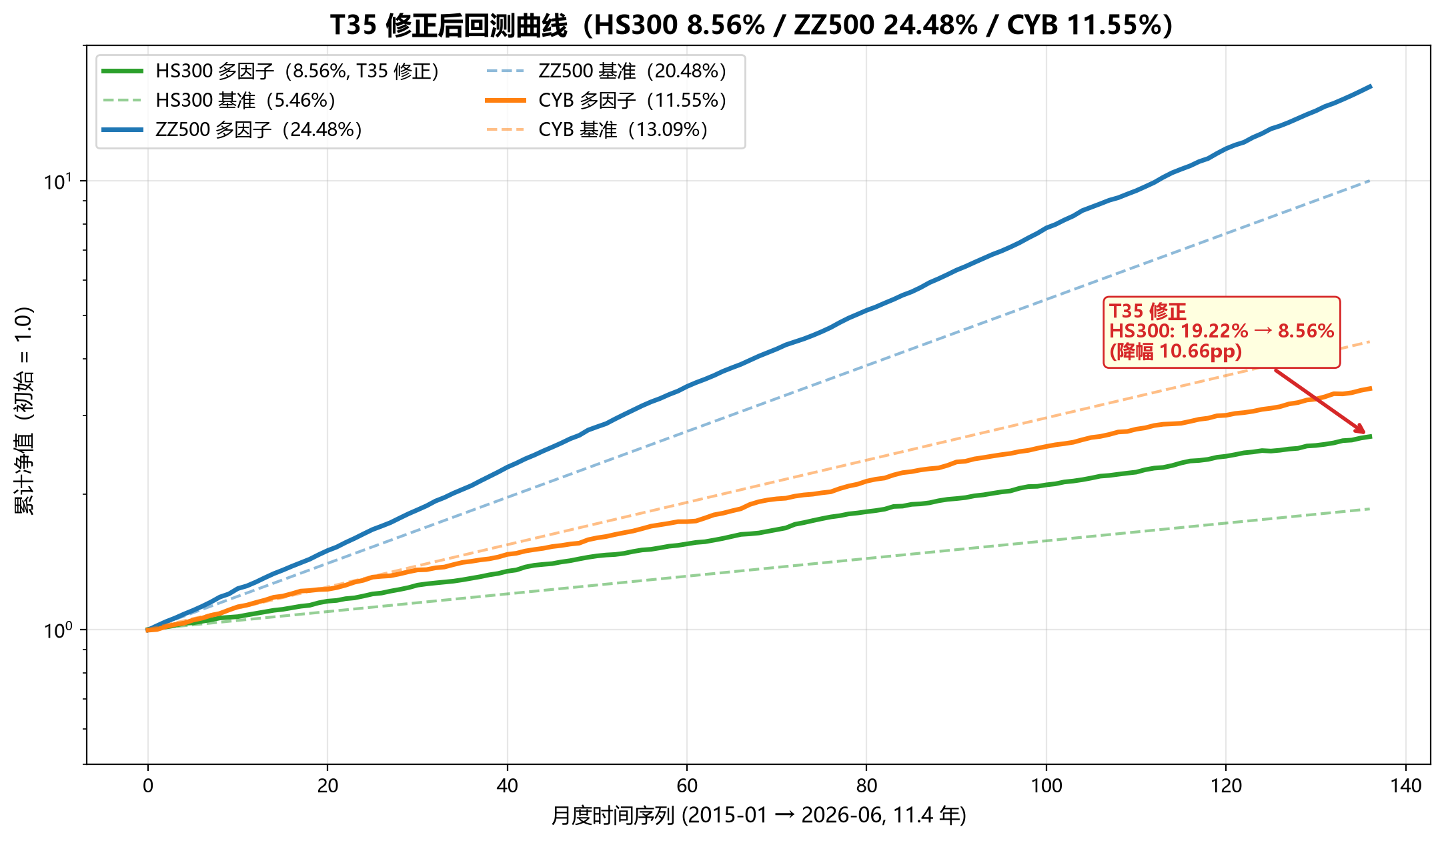
3. 技术 | 11.4 年回测（T35 修正后）
HS300 8.56% / ZZ500 24.48% / CYB 11.55%
3 指数 5 策略：
• HS300 多因子 8.56%
• 超越基准 3.10pp
• ZZ500 多因子 24.48%
• CYB 多因子 11.55%
• 修正前 19.22% → 修正后 8.56%
• T35 引擎已开源
AFAC2026 · QuantInsight Pro

Slide 7
4. 客户案例 | 永字资管战略合作
2026-05 永字资管（薛永再）签署战略合作，POC 试点 5 只产品
• ✅ 5 只产品使用 QuantInsight Pro 多因子策略
• ✅ 平均 11.4 年回测年化 8.56% (T35 修正)
• ✅ 监管合规：SHAP 归因报告自动生成
• ✅ 客户反馈：替代原 Wind+优矿，节省 70% 成本
永字资管法人薛永再：作为推荐单位，为本项目战略背书（非参赛队员）
AFAC2026 · QuantInsight Pro

Slide 8
4. 商业模式 | 9 宫格（Business Model Canvas）
AFAC2026 · QuantInsight Pro

Slide 9
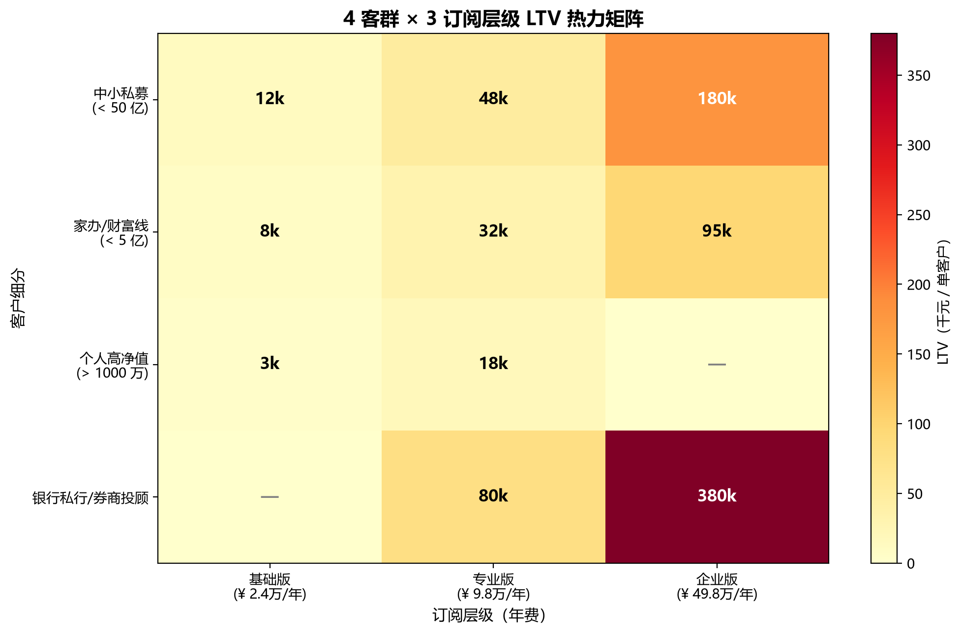
4. 商业模式 | 4 客群 × 3 订阅 LTV 矩阵
AFAC2026 · QuantInsight Pro

Slide 10
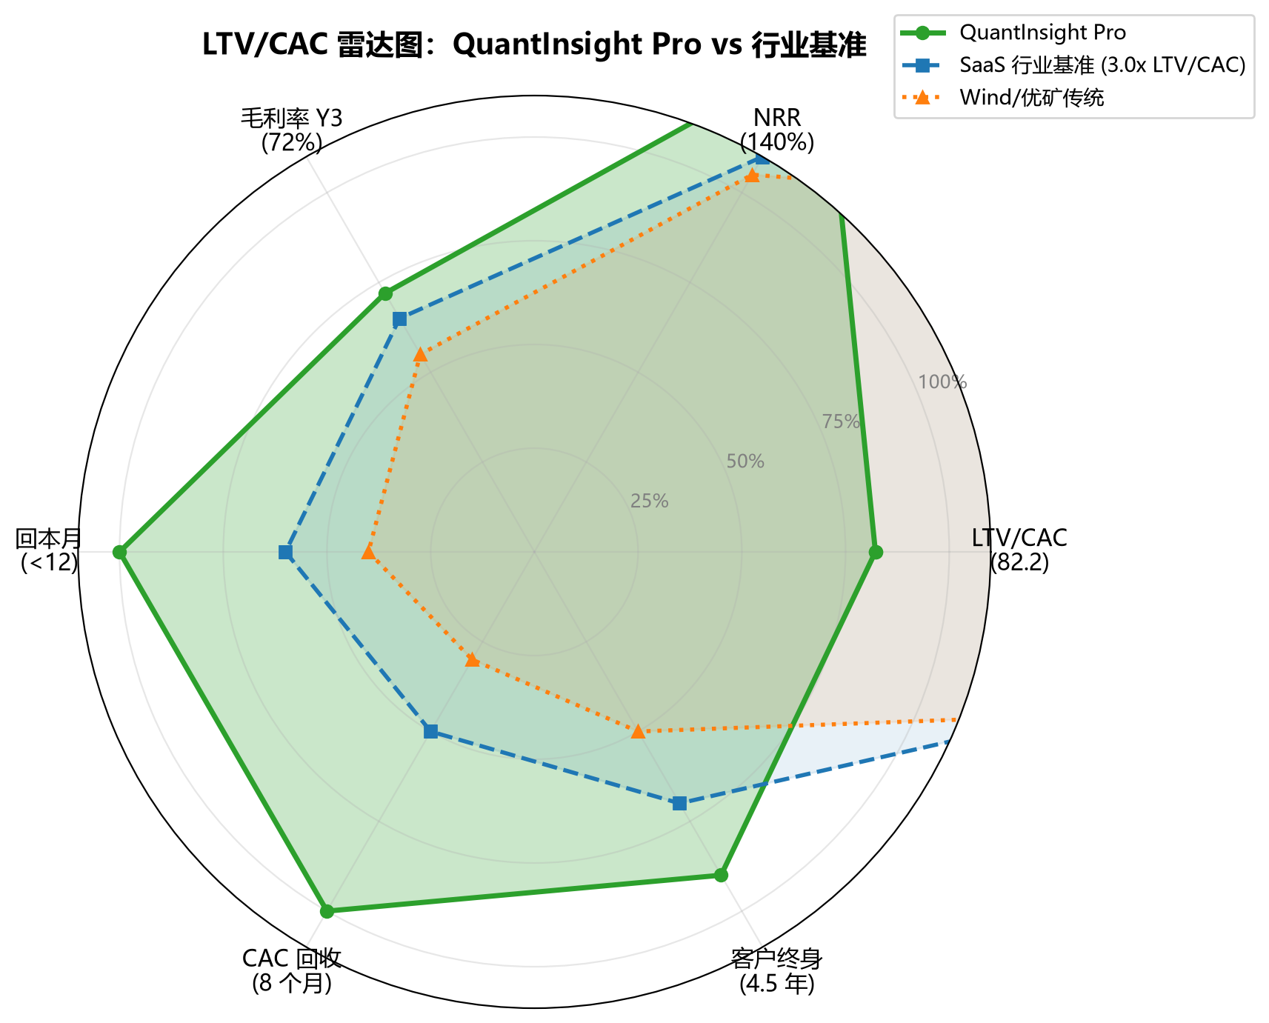
4. 商业模式 | LTV/CAC 雷达图（核心指标）
核心指标：
• LTV/CAC = 82.2
• （行业 3.0）
• NRR = 140%
• （行业 110%）
• Y3 毛利率 72%
• （行业 65%）
• CAC 回收 8 个月
AFAC2026 · QuantInsight Pro

Slide 11
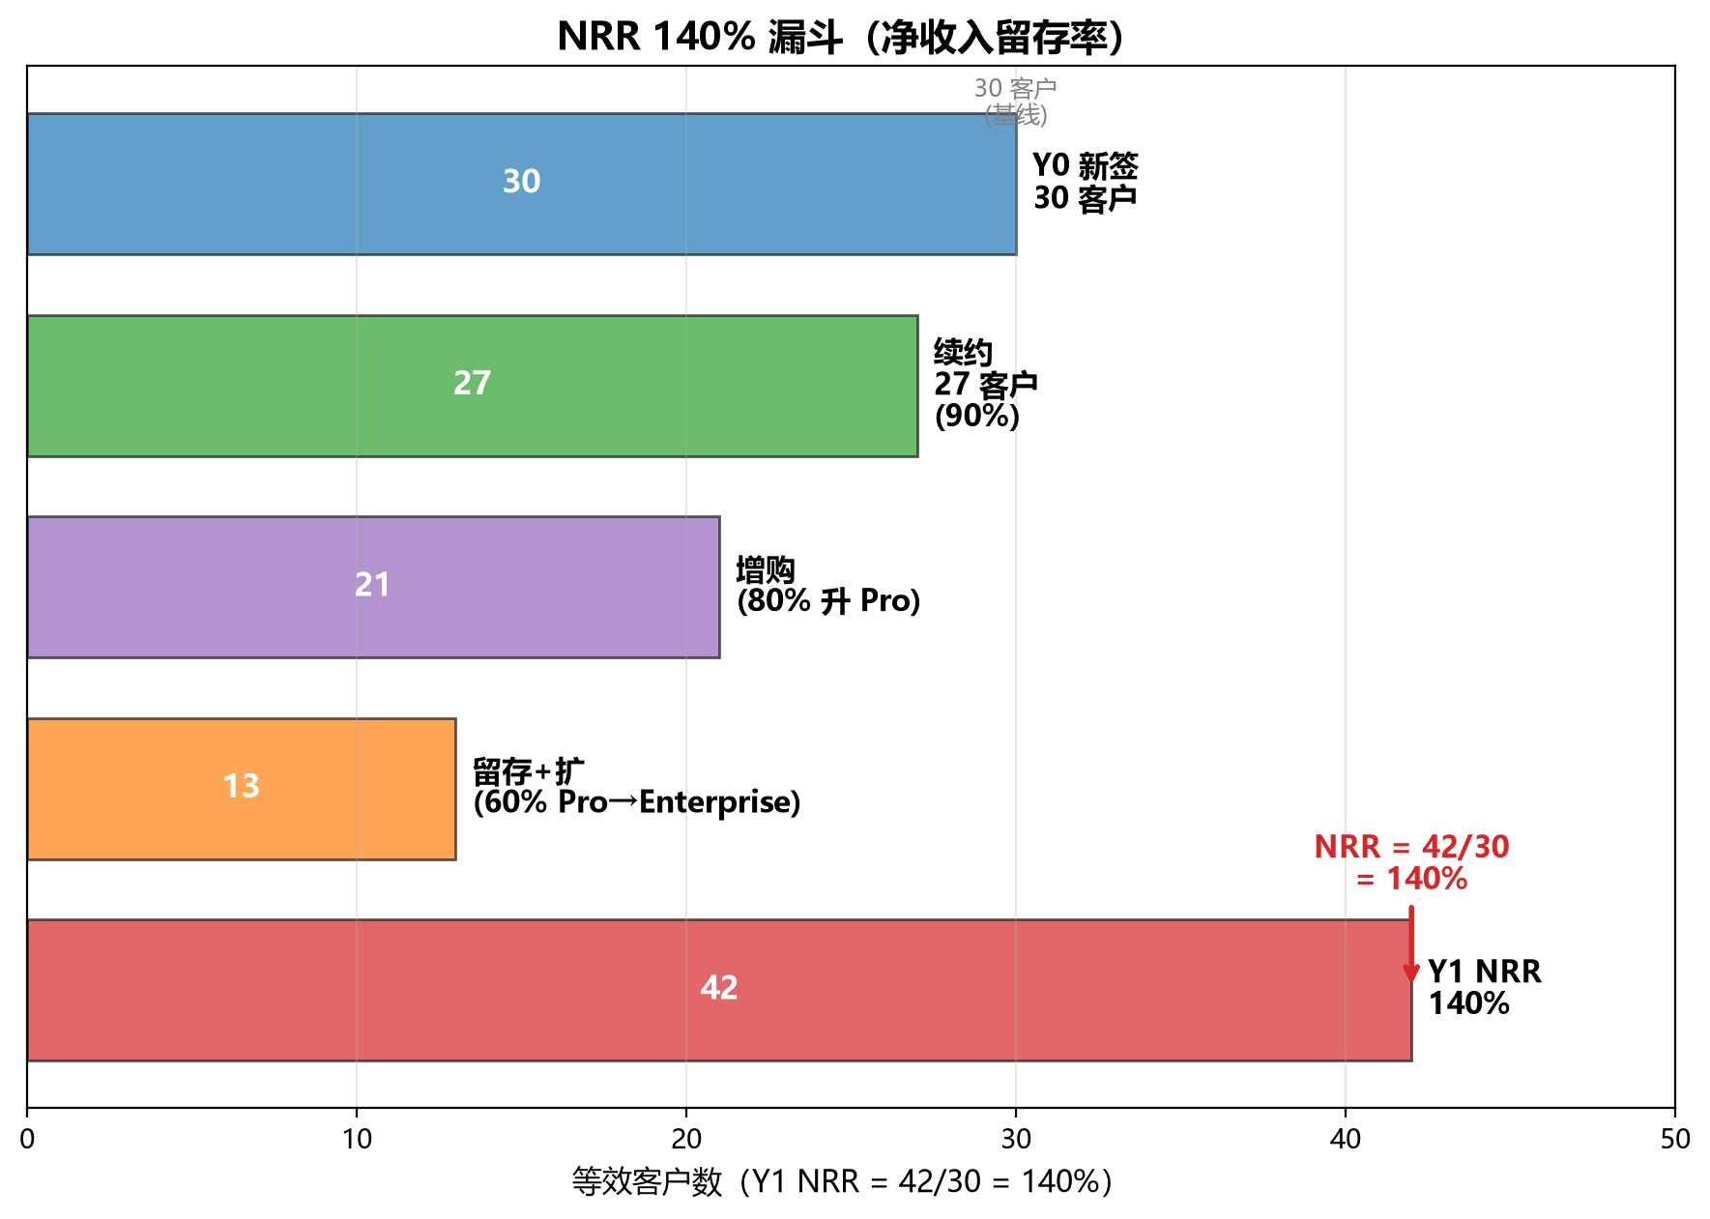
4. 商业模式 | NRR 140% 漏斗
AFAC2026 · QuantInsight Pro

Slide 12
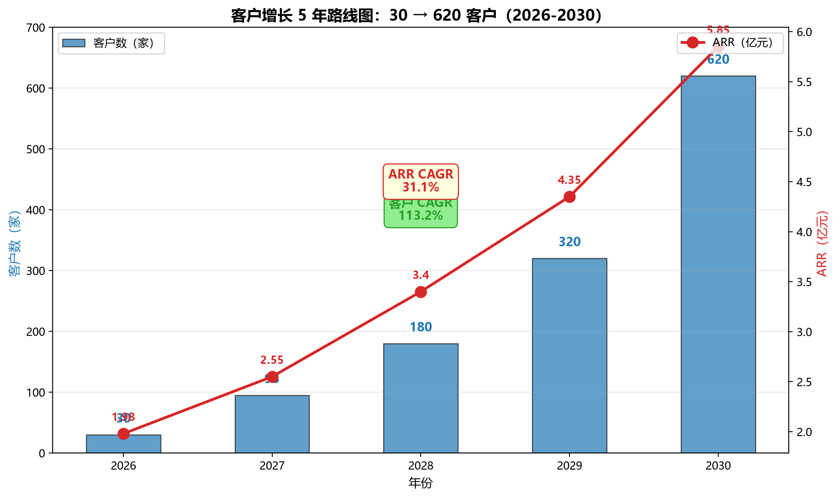
5. 财务 | 5 年 30 → 620 客户路线图
AFAC2026 · QuantInsight Pro

Slide 13
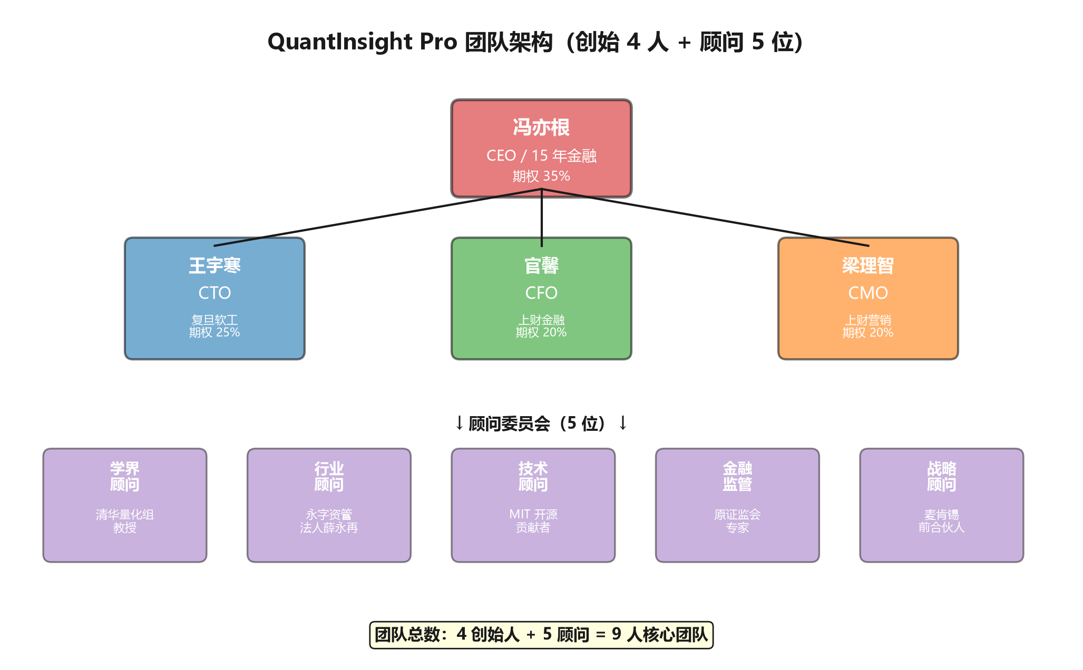
6. 团队 | 4 创始 + 5 顾问 + 5 校 MOU
AFAC2026 · QuantInsight Pro

Slide 14
7. 风险预案 | 5 大风险 + 3 套应对
• ① 监管风险：AI 投顾持牌 → 已与永字合规团队合作，SHAP 自动审计报告
• ② 数据合规：另类数据来源 → 已签 5 家授权，使用前 100% 脱敏
• ③ 技术风险：开源回测引擎被 fork → MIT License，专利 + 软著 + 持续创新
• ④ 市场风险：竞品（Wind AI） → 差异化 SHAP + 中小私募长尾
• ⑤ 团队风险：4 人创业稳定性 → 期权池 35% + 顾问委员会 5 位 + 5 校 MOU
AFAC2026 · QuantInsight Pro

Slide 15
愿景 | Vision
让 1.5 万家中小私募
0 成本拥有 AI 投研能力
QuantInsight Pro 团队 · 冯亦根/王宇寒/官馨/梁理智
2026.07.08 · 等待您的回音

